Slide 1

https://public.tableau.com/app/profile/matteo8730/viz/NETFLIX_16673367531750/Dashboard1

Slide 2
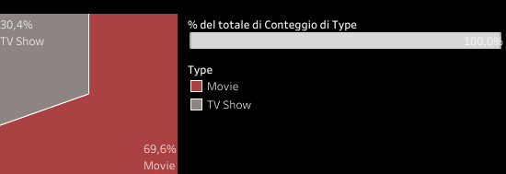
La maggior parte dei contenuti sono movie (quasi il 70%),il restante sono tv show (30%)

Slide 3
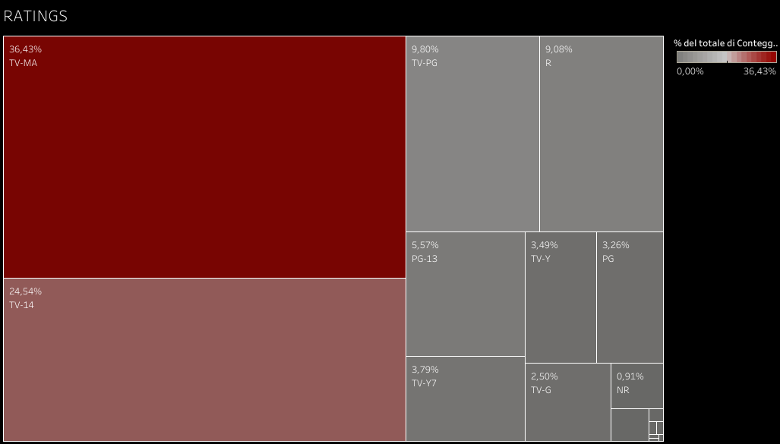
I contenuti solo per un pubblico adulto sono al primo posto per numero (36%), seguono quelli destinati agli over 14 (24%)

Slide 4
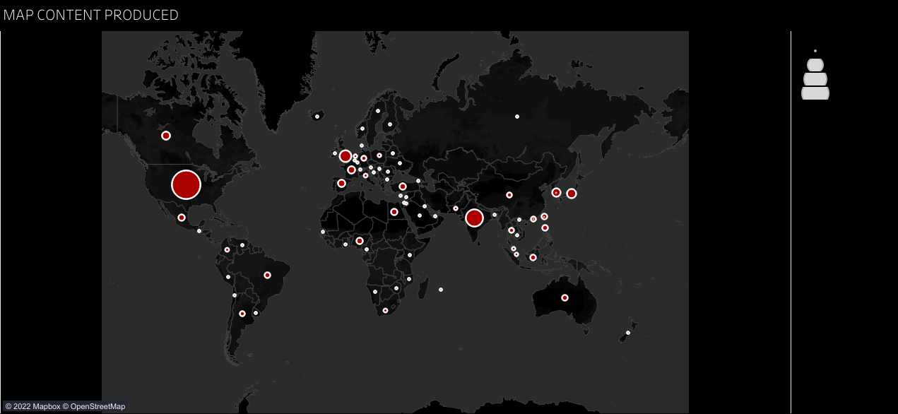
Questa è una mappa che ci fa vedere dove i contenuti sono stati prodotti, sono presenti moltissimi Paesi in tutto il mondo, ma sicuramente notiamo dalla grandezza del cerchio, che gli USA sono al primo posto per il numero prodotto

Slide 5
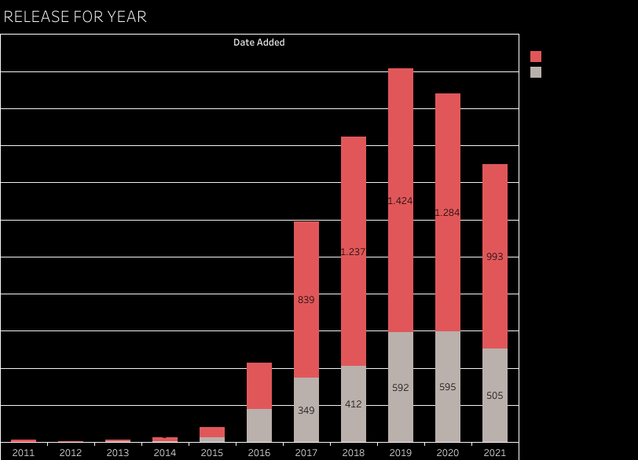
Vediamo che c’è una tendenza in aumento negli ultimi anni dell’uscita di nuovi contenuti sulla piattaforma, con il 2019 in testa (1424 movie e 592 tv show)

Slide 6
I generi più presenti
Dramas,documentaries,stand-up comedy sono i generi più presenti per la tipologia movie, mentre kids’TV lo è per quanto riguarda TV Show

Slide 7
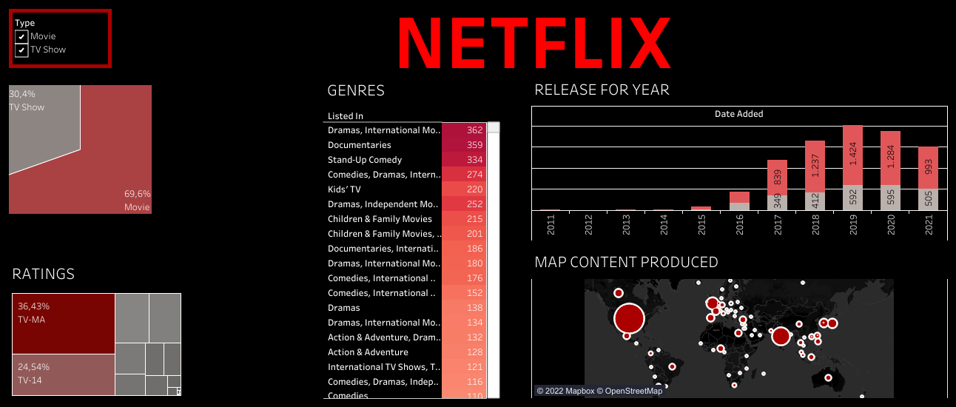
La dashboard interattiva è presente su tableau public (link prima slide)

